Slide 1
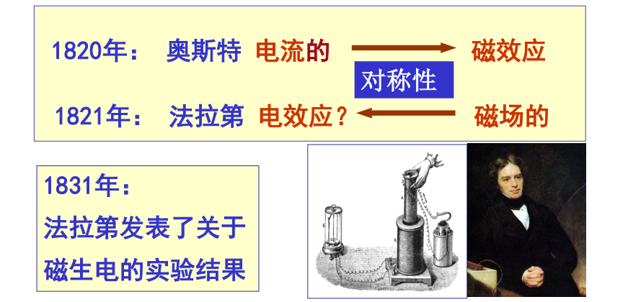
§20.3 法拉第电磁感应定律

Slide 2
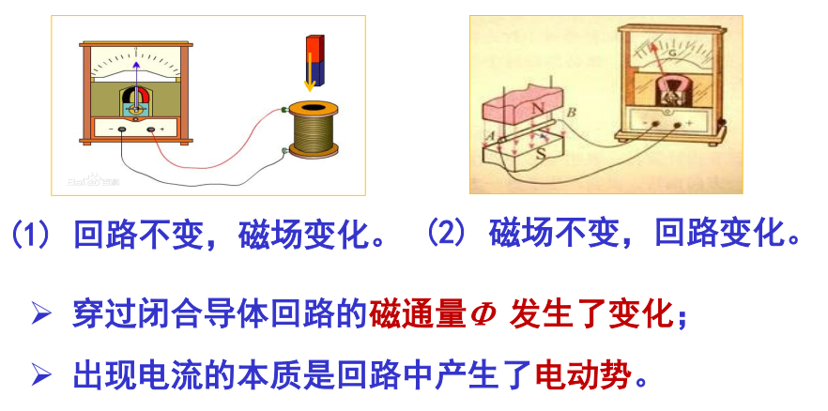
电磁感应现象

Slide 3
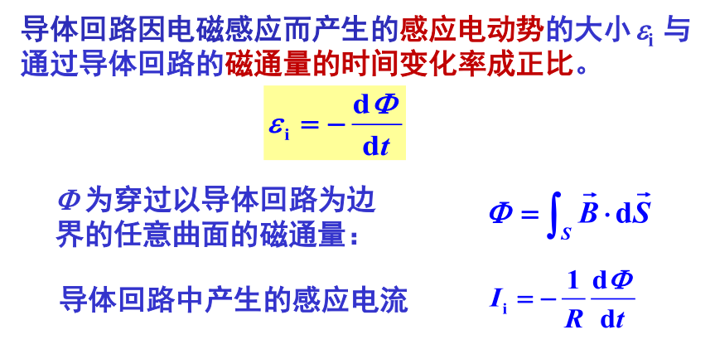
法拉第电磁感应定律

Slide 4
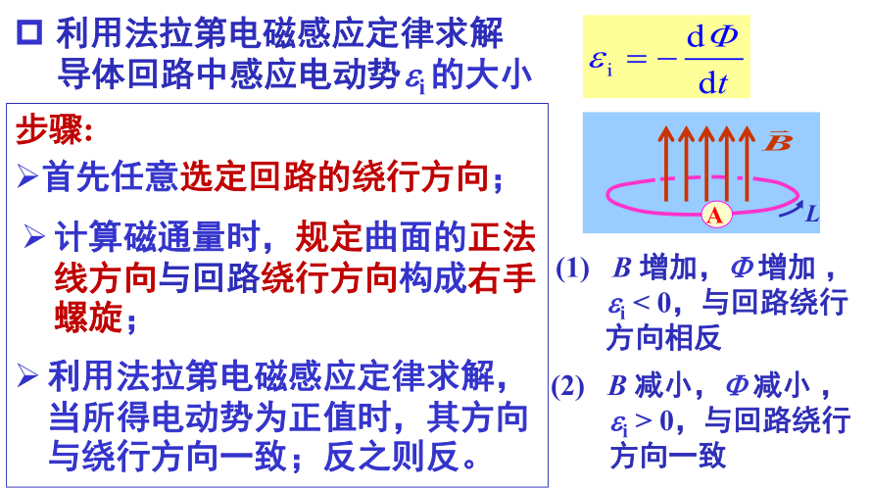

Slide 5
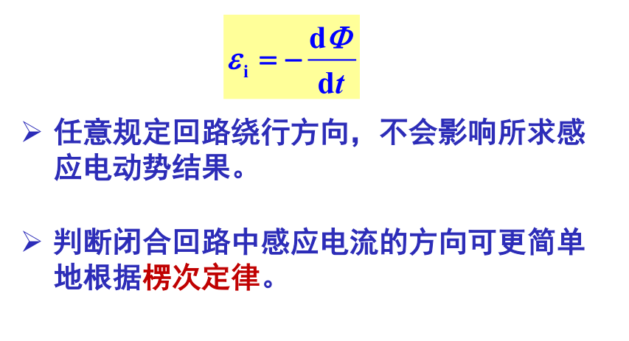

Slide 6
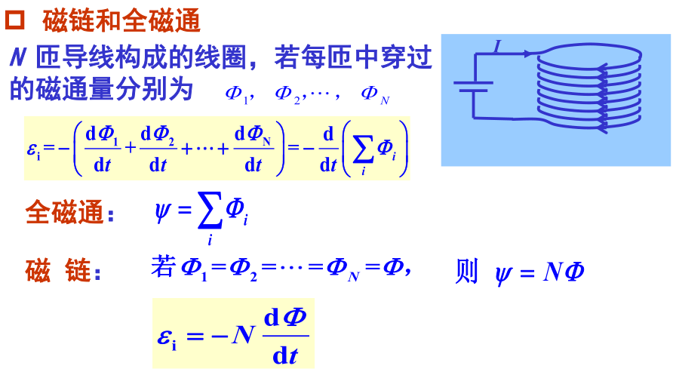

Slide 7
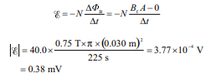

例20.3 一半径为 3.0 cm、40.0 匝的线圈置于电磁铁的两极之间。 磁感应强度在 225 s 的时间间隔以恒定的速率从 0 增至 0.75 T。 若（a）该磁场垂直于线圈平面；（b）该磁场与线圈平面成 30.0° 的角，线圈中感应电动势的大小分别是多少？

Slide 8
二、感生电动势与感生电场
1. 感生电场
导体静止，磁场变化时出现感生电动势。显然产生感生电动势的非静电力一定不是洛伦兹力。
产生感生电动势的非静电力是什么？
1861年，麦克斯韦提出了感应电场的假设。
变化的磁场在周围空间激发出的电场，称为感生电场。感生电流的产生就是这一电场作用于导体中的自由电荷的结果。感应电动势就等于移动单位正电荷沿闭合回路一周这种非静电力做的功。如果用E_{k}表示等效的非静电力场的场强，则
变化的磁场
感应电场
感生电动势：
感应电流
Notes:
由于磁场变化产生的感应电动势为感生电动势，产生感生电动势的非静电力为感生电场力或涡旋电场力，涡旋电场是Maxwell的一个重要假设。

Slide 9
通过回路所包围面积的磁通量发生变化时回路中产生的感应电动势与磁通量对时间的变化率成正比。
4.法拉第电磁感应定律
变化的磁场可以产生电动势，式中积分面S是以闭合回路L为边界的任意曲面。
说明
（1）变化的磁场能够在周围空间(包括无磁场区域)激发感应电场。
（2）感应电场的环流不等于零，表明感应电场为涡旋场，所以又称为“涡旋电场”。

Slide 10
麦克斯韦方程组（电磁学的四个基本定律）
1.电场的高斯定理
在静电场内,任一闭合面的电通量等于这闭合面所包围的电量的代数和(净电荷)除以ε₀
说明静电场是有源场，电场线起始于正电荷，终止于负电荷。
2.磁场的高斯定理
穿过任意闭合曲面S的总磁通必然为零。说明磁场是无源场，磁感应线是无头无尾的闭合曲线。

Slide 11
3.安培定律（磁场）
在真空中的恒定磁场内，磁感应强度B矢量沿任何闭合曲线L的环流等于穿过闭合曲线回路所有传导电流的代数和的μ₀倍。
说明恒定磁场是非保守场，无势场。

Slide 12
4.法拉第电磁感应定律（积分形式）
变化的磁场可以产生电动势
Notes:
enclosed被包围的
处理的非保守场的情况。这个开曲面必须接到这个回路上。

Slide 13
与恒定电流产生的磁场作类比。
式中负号表示感应电场与磁场增量的方向成左手螺旋关系。
用楞次定律判别方向更加方便。

Slide 14
2. 感应电场与静电场的比较
静电场
感应电场
场源
静电荷
变化的磁场
环流
无旋场
有旋场
通量
有源场
无源场
场线
始于正电荷， 止于负电荷
闭合曲线

Slide 15
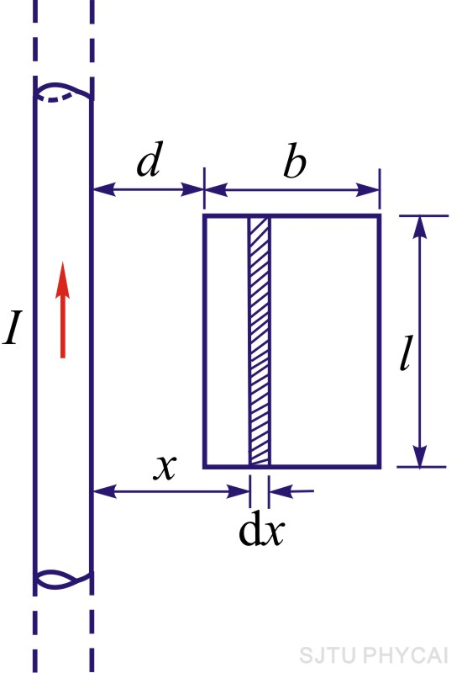
例 一长直导线通以电流 ，旁边d距离处有一个共面的矩形线圈，边长分别为b和l。求：线圈中的感应电动势。
根据法拉第电磁感应定律求解：
解：

Slide 16
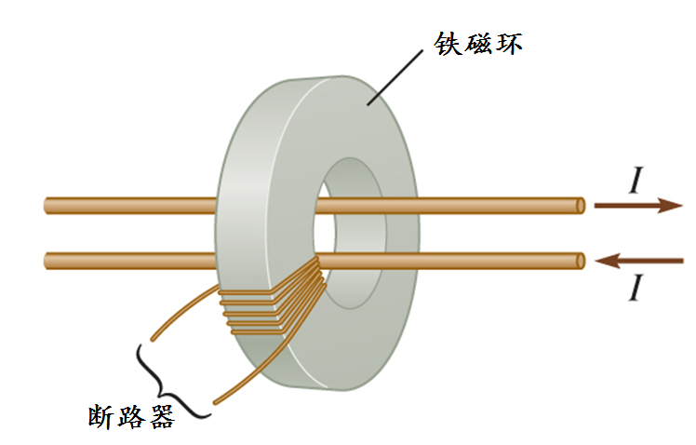
3. 应用：接地故障断路器(GFI)
该断路器，不仅能预防房屋配线损毁，而且能保护人免遭电击。GFI会不断监测电路中零线和火线上的电流。一切正常时，两条线上的电流应当完全相同。一旦火线直接接地(例如有人不慎触碰火线)，火线上的电流会突然猛增，而零线则不会。GFI在检测到这种情况后会立即切断电路，以防止触电伤亡
事故。由于GFI无需等到电流上升
到危险水平就能采取行动，
因而其反应速度要比传统
断路器快得多。

Slide 17
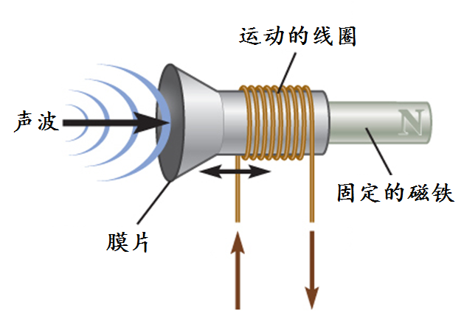
应用：动圈式麦克风
线圈与一个膜片连接，膜片可以前后移动以响应空气中的声波。磁铁固定在适当的位置。由于磁通量的变化，线圈中出现感应电动势。另一种常见类型的麦克风中，磁铁与膜片连接，而线圈固定在适当位置。

Slide 18


计算机硬盘驱动器的读取也是基于电磁感应。随着磁盘的旋转，只要盘片表面磁化强度变化，通过磁头的磁通量就会变化，从而感应出电动势。

Slide 19
§20.4 楞次定律
1834年楞次提出一种判断感应电流的方法，再由感应电流来判断感应电动势的方向。
1、楞次定律内容：
闭合回路中感应电流的方向总是阻碍引起感应电流的磁通量的变化。
╳
╳
╳
╳
╳
╳
╳
╳
╳
2、应用：判断感应电动势的方向

Slide 20
问题：将磁铁插入非金属环中，环内有无感生电动势？有无感应电流？环内将发生何种现象？
有感生电动势存在，有电场存在将引起介质极化，而无感生电流。
非金属环

Slide 21
3、楞次定律与能量守恒定律
感应电流产生的磁场力（安培力），将反抗外力。即可以说外力反抗磁场力做功，从而产生感应电流转化为电路中的焦耳热，这是符合能量守恒规律的。
若楞次定律反过来:
否则只需一点力开始使导线移动，若洛仑兹力不去阻挠它的运动，将有无限大的电能出现，显然，这是不符合能量守恒定律的。
╳
╳
╳
╳
╳
╳
╳
╳
╳

Slide 22
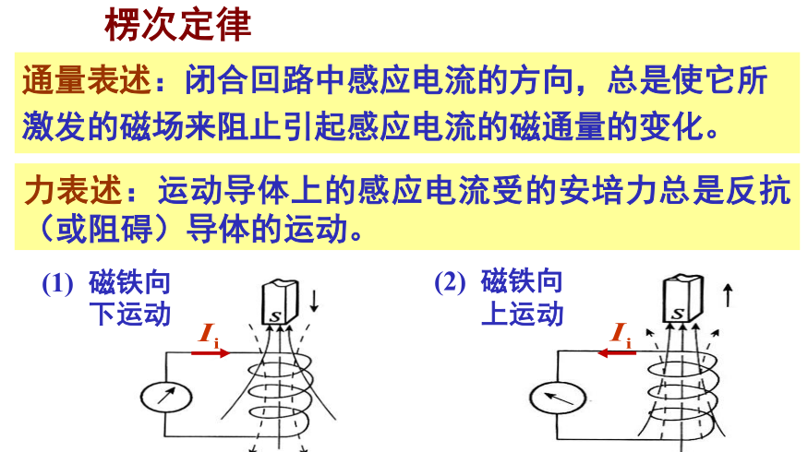
S
N
N
S

Slide 23
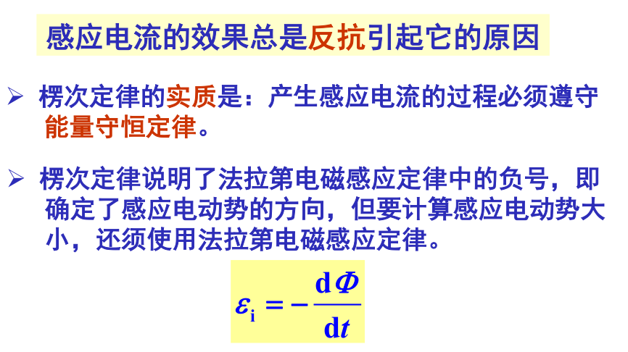

Slide 24
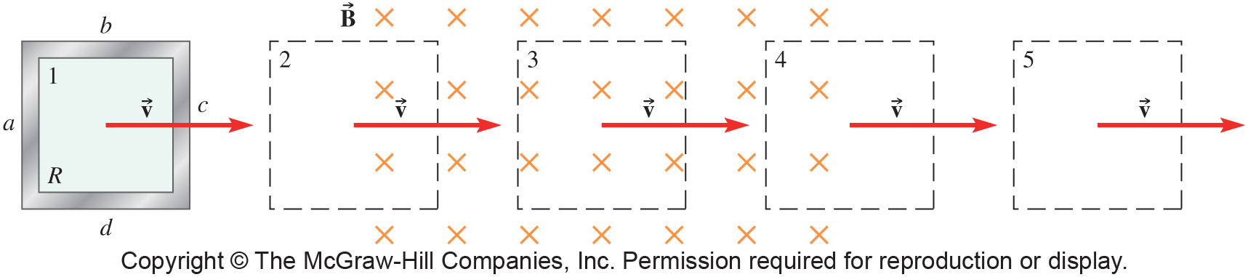
例20.1 在磁场中运动的线框
一个由四根长度为L的杆制成的正方形金属线框以v匀速运动。中央区域的磁感应强度大小为B，其他地方，磁感应强度为零。线框的电阻为R，在1~5各位置，说明线框中的电流大小及方向。
根据法拉第电磁感应定律：

Slide 25
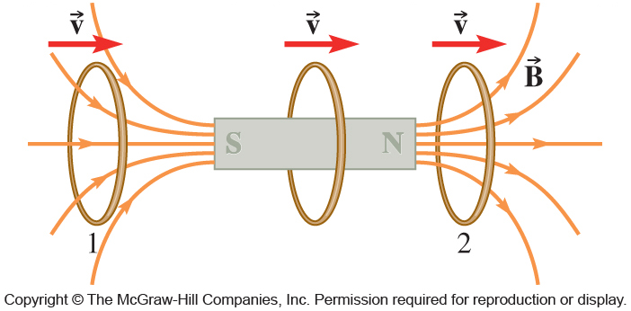
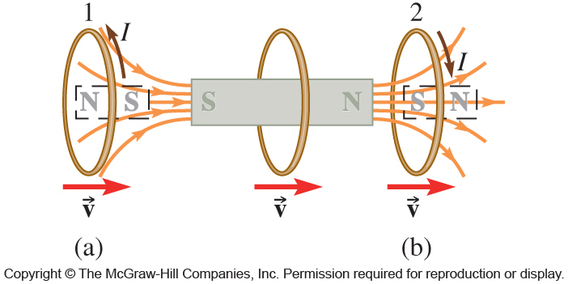
例20.6 一个圆线圈向着条形磁铁匀速运动。线圈通过磁铁并继续向远离它的另一侧运动。利用楞次定律求该线圈在位置1和位置2时的电流方向。
利用磁通量的变化来求
将电流环看做是一个磁偶极子，且是一个小的条形磁铁

Slide 26
作业：计算题7，8，9

Slide 27
